Slide 1
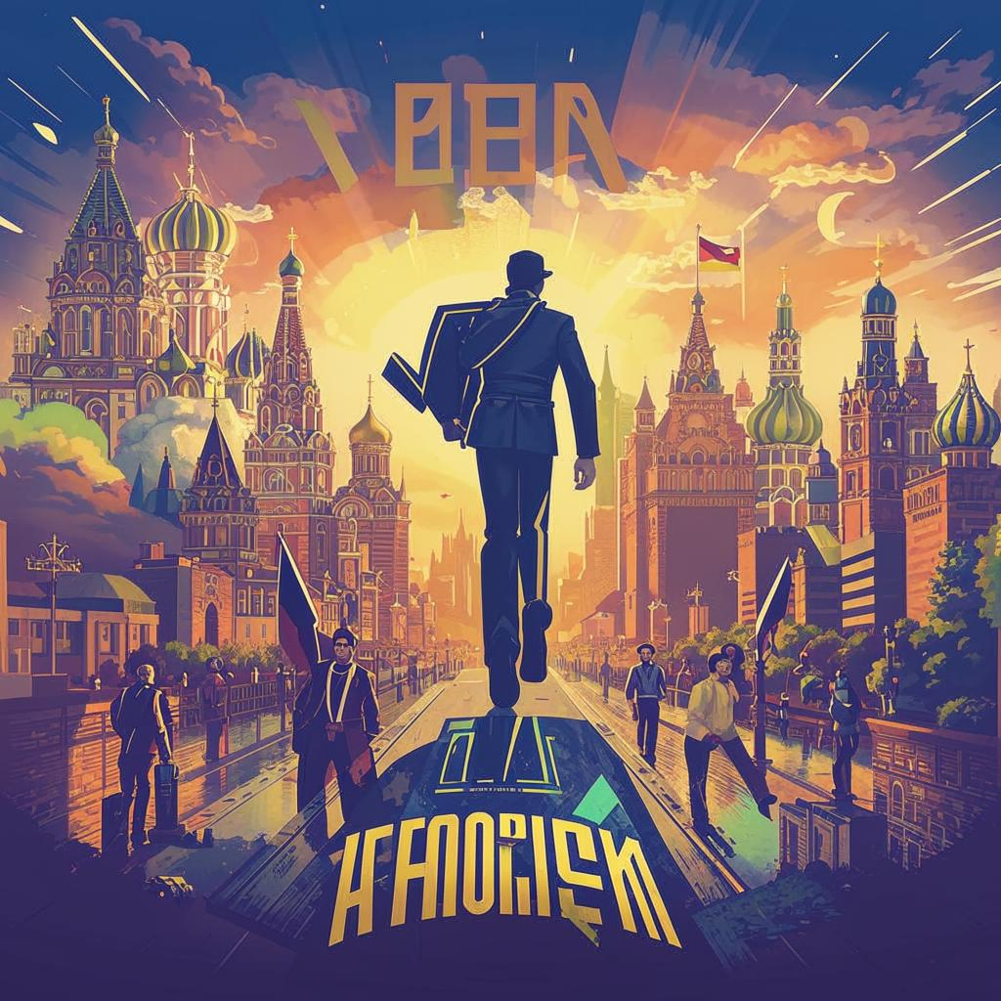
Всеросийская акция
Монетная неделя 20 мая2 июня
Узнать подробнее

Slide 2
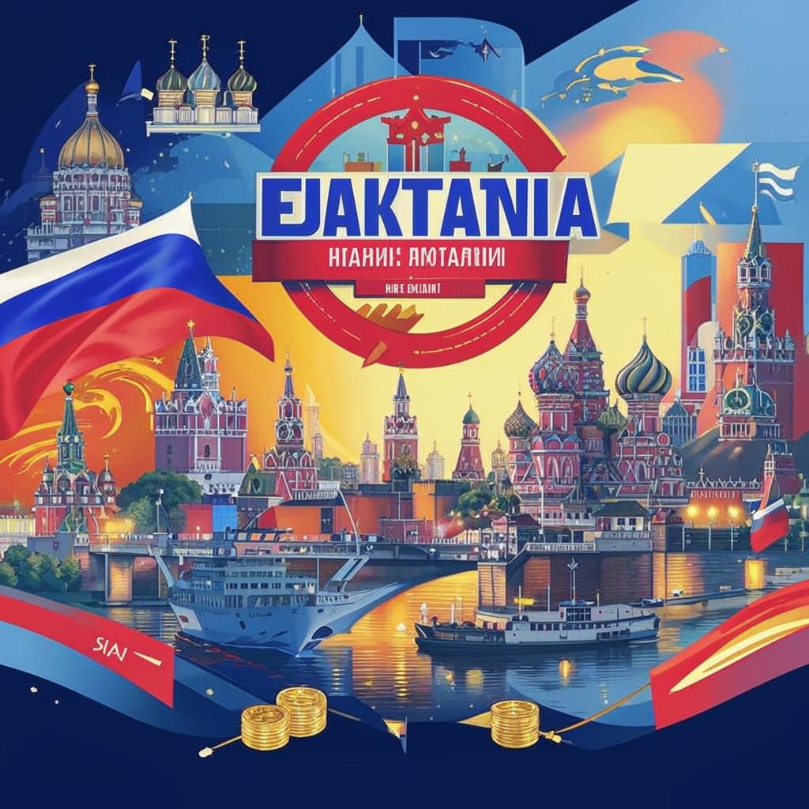
2 июня
Всеросийская акция
Монетная неделя 20 мая
Подробнее

Slide 3

Всеросийская акция. Монетная неделя 20 мая - 2 июня
Узнать подробнее

